Slide 1


跨周期的信贷风险预测研究
——基于边界感知条件WGAN-GP的Stacking集成模型
答辩人：蒋奕文
时间：2026年6月8日

Slide 2
目录
一
背景知识：研究背景，研究问题，研究意义
二
研究思路：国内外研究现状，研究思路，研究方法
三
创新点与难点：论文创新点，研究难道，预期成果
四
研究范围：研究范围，目前进展
五
进度安排：进度安排，采取的措施

Slide 3
一
研究背景与意义
研究背景
国内个人信贷规模连年扩容，住户信贷体量庞大，业务发展带动消费与小微经济，但客群下沉、宏观环境变化推升信贷不良，监管出台多项新规严控高息贷款、规范业务。传统人工与单一模型风控短板突出，现存建模存在数据失衡、删失样本浪费、跨周期适配差等问题；如今集成学习、可解释AI等新技术落地，成为优化信贷风控、破解现有难题的重要路径。
①
理论意义
②
实用价值
本文摒弃直接剔除右删失样本的常规做法，以快速违约删失样本为先验构建数据增强框架，充分挖掘闲置风险信息。突破单一数据集验证局限，搭建OOS、OOT双测试体系，依托宏观加息场景完成跨周期检验。研究融合Stacking集成模型与SHAP可解释算法，从全局、局部双层拆解违约特征作用机理，破除模型黑箱缺陷，完善信贷违约建模逻辑，进一步丰富不平衡信贷数据建模与智能风控的相关理论体系。
本文的BA-cWGAN-GP样本增强与Stacking集成模型可提升低违约信贷风险识别准确率，为机构智能建模提供可行方案。借助OOS、OOT双测试开展跨周期实证，厘清加息与常态周期的信贷风险差异、关键风险指标，助力机构随宏观环境灵活优化风控、抵御集中违约。结合SHAP生成可解释风控规则，破解机器学习黑箱难题，方便风控人员掌握风险逻辑，提升模型落地实用性。

Slide 4
二
国内外文献综述
不平衡数据集的处理
信贷风险预测
理论演进
早期依托传统采样理论，优化SMOTE系列混合采样算法，解决数据失衡、过拟合、样本丢失等基础问题。
后期依托生成式学习理论，结合GAN与可解释性算法，实现从基础数据平衡到高质量智能样本生成的升级。
理论奠基
Altman（1968）提出Z-Score模型，整合多维财务指标，建立了企业财务的量化判别标准。
风险评估从主观经验判断向客观计量分析的跨越，为后续复杂算法的应用提供了方法论基础
技术驱动
传统采样技术：迭代优化SMOTE、ADASYN等算法，结合聚类、混合采样方式，规避噪声、过拟合、样本缺失问题。
生成式增强技术：以GAN衍生算法、扩散模型为核心，融合自适应权重、可解释性优化。
技术革新
智能模型迭代升级：将XGBoost、LightGBM 等机器学习模型及特征筛选、智能调参优化算法引入信用风险评估
集成学习建模：通过融合多类差异化基模型优势，弥补单一模型的缺陷，提升预测精度
问题1.不平衡数据生成忽略风险决策边界，边界样本挖掘不足 2.模型验证缺少跨时间、跨周期外测试 3.可解释性研究仅做静态特征归因，未结合经济周期分析风险机制。

Slide 5
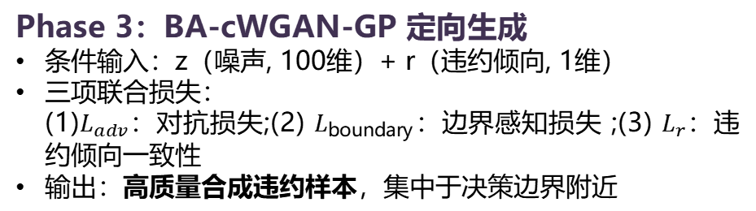
🎯 研究思路：
依托删失违约样本构建 BA-cWGAN-GP 平衡样本，搭建 Stacking 集成模型并通过 OOS、OOT测试集进行跨周期检验，最后结合 SHAP 分周期解析风险特征作用机理。
二
研究方法
数据生成算法：BA-cWGAN-GP
跨周期预测：OOS、OOT样本划分
生成器不再"盲生成"，而是被边界损失引导至决策边界附近，生成对下游分类器最有训练价值的合成违约样本。
采用 OOS + OOT 双测试集验证，OOT可以验证2023年加息高峰的宏观环境剧变下，模型是否有效
Phase 1 ：违约倾向得分提取
从月度 Performance 数据回溯首次违约月份，标注 Early / Late Default
训练 XGBoost 违约速度分类器（speed_clf），对右删失样本推断 r 值
输出：每笔违约贷款的违约倾向得分 r ∈ [0,1]
均衡训练集
以8:2的比例划分训练集和OOS测试集
目的：测试模型拟合是否充分
Phase 2 ：决策边界识别
训练 XGBoost 基分类器 → 计算边界距离 d = |p − 0.5|
知识蒸馏：NN 代理模型复刻 XGBoost 边界逻辑(r = 0.983)
输出：边界采样权重 w = 1/(d+ε)→找到最有价值的违约样本
OOT跨周期测试集
独立时间段：2023Q1–Q3 全部完整观测
目的：验证低利率期训出的模型，在加息期是否有效，即验证不同经济周期下模型是否具有稳健性
Phase 3：BA-cWGAN-GP 定向生成
条件输入：z（噪声, 100维）+ r（违约倾向, 1维）
三项联合损失：
(1)$L_{adv}$：对抗损失;(2) $L_{boundary}$：边界感知损失 ;(3) $L_{r}$：违约倾向一致性
输出：高质量合成违约样本，集中于决策边界附近

Slide 6
三
创新点与难点
研究创新点
研究难点
①
数据层面
②
样本生成层面
①
删失先验
②
边界机制优化设计
选取2023Q4-2025Q3短期快速违约的高风险删失样本为先验，约束生成器拟合真实违约分布
构建BA-cWGAN-GP生成模型，依托预训练分类器锁定违约决策边界，引导生成器在高不确定边界采样
将快速违约的删失样本分布作为先验约束融入生成模型，解决删失信息适配失真问题
边界感知机制设计与调参过程中，需权衡边界区间与生成多样性，依托对照试验迭代参数
③
模型验证层面
③
跨周期风险机理挖掘
本文针对传统信贷研究局限于单周期静态建模的不足，构建OOS与OOT跨周期双验证框架，并结合分周期SHAP量化因子异动，从模型检验与机理解析两方面实现跨周期动态风控研究优化。
如何有效剥离宏观经济波动的干扰因素，精准捕捉不同经济周期下各特征的权重波动规律与差异化影响逻辑，剔除宏观扰动，挖掘周期间特征影响差异，提炼实用风控规则

Slide 7





四
章节安排
绪论
•搭建整体的研究框架
• 包括研究背景、研究意义、核心研究问题、国内外研究综述与研究内容
研究方法
• 研究方法的理论基础
• 系统介绍GAN、边界感知机制、Stacking集成学习、SHAP可解释性算法的核心理论与技术原理
模型可解释分析
• 基于SHAP的模型可解释性分析
• 开展全局特征贡献与局部样本解释，对比不同经济周期的风险特征差异，提炼风控规则
数据预处理与数据生成
• 介绍数据集，并进行包括样本筛选、违约标签定义、特征编码方式等步骤的数据预处理
• 基于BA-cWGAN-GP处理不平衡数据，进行数据生成
模型预测与
结果分析
• 基于Stacking的集成学习模型构建
• 搭建多基学习器Stacking集成框架，对比不同基模型组合的预测性能，确定最优模型结构

Slide 8
四
目前研究进展
自变量：贷款发放时的Origination数据
数据集取自房地美（Freddie Mac）公开数据库。房地美作为1970年由美国国会设立的政府支持机构，其指责是维护住房信贷市场平稳运行。本研究采用其发布的单户住宅贷款层级数据集SFLLD，样本包含贷款初始核发的基础静态指标，以及贷款存续期间每月的还款状态动态数据
一级指标 | 二级指标 | 对应变量名称
借贷人信息 | 信用评分 | Credit_Score
 | 债务收入比 | Original_Debt_To_Income_DTI_Ratio
 | 借款人人数 | Number_of_Borrowers
贷款合约信息 | 按揭保险比例 | Mortgage_Insurance_Percentage
 | 合并贷款价值比 | Original_Combined_Loan_To_Value_CLTV
 | 首贷贷款价值比 | Original_Loan_To_Value_LTV
 | 贷款目的 | Loan_Purpose
 | 首次购房者标识 | First_Time_Homebuyer_Flag
房产属性 | 房屋单元数 | Number_of_Units
 | 入住状态 | Occupancy_Status
 | 房产类型 | Property_Type
贷款渠道 | 贷款申办的业务来源路径 | Channel
地理位置 | 房产所在州 | Property_State
目标变量：贷款的违约情况（DFlag）
违约情况的观测窗口设定为贷款发放后24个月，取5种不同的变量值，分别为：还款正常、逾期30天结清、逾期60天结清、逾期超过90天未还款、有过止赎/处置处理的贷款。
本文将前三种还款状态的用户合并形成正常用户，将逾期超过90天未还款或有过止赎/处置处理的贷款作为违约样本。
数据集包含违约样本42227条、正常样本980474条；其中8150笔违约贷款放款于2023Q4—2025Q2，观测期不足24个月但已违约，划为右删失纯违约样本，留存用于数据扩充与建模。

Slide 9
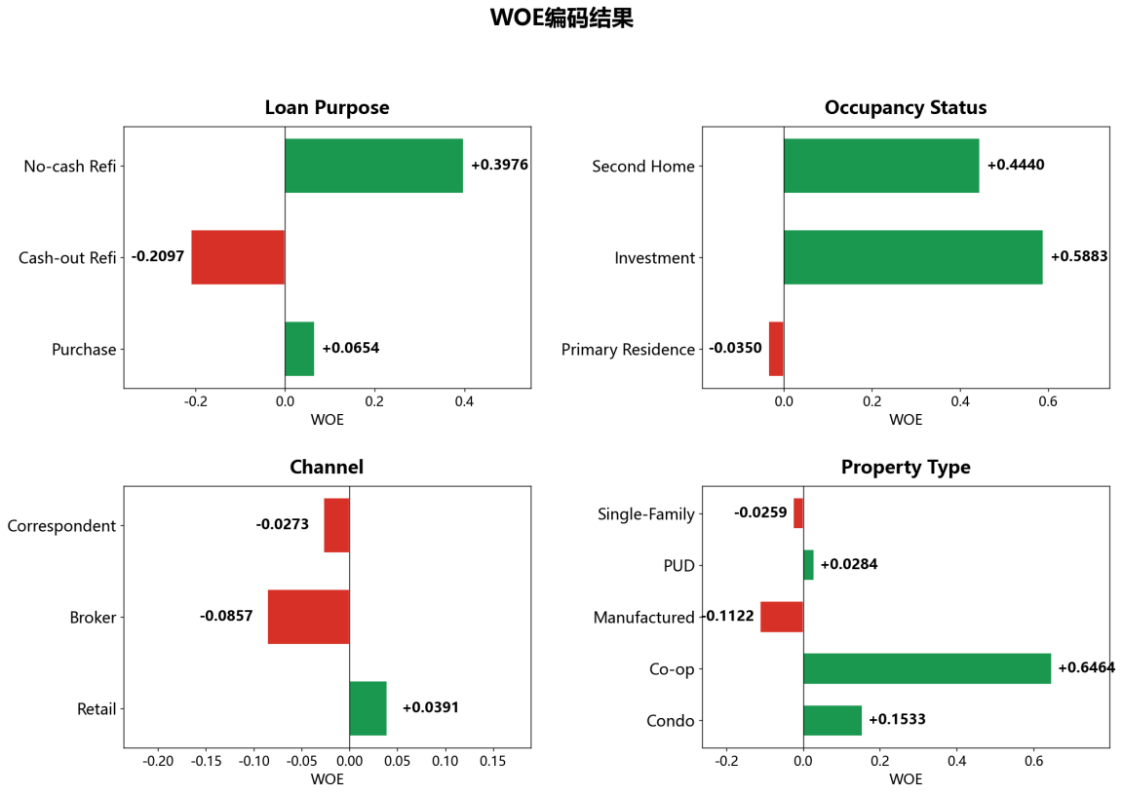
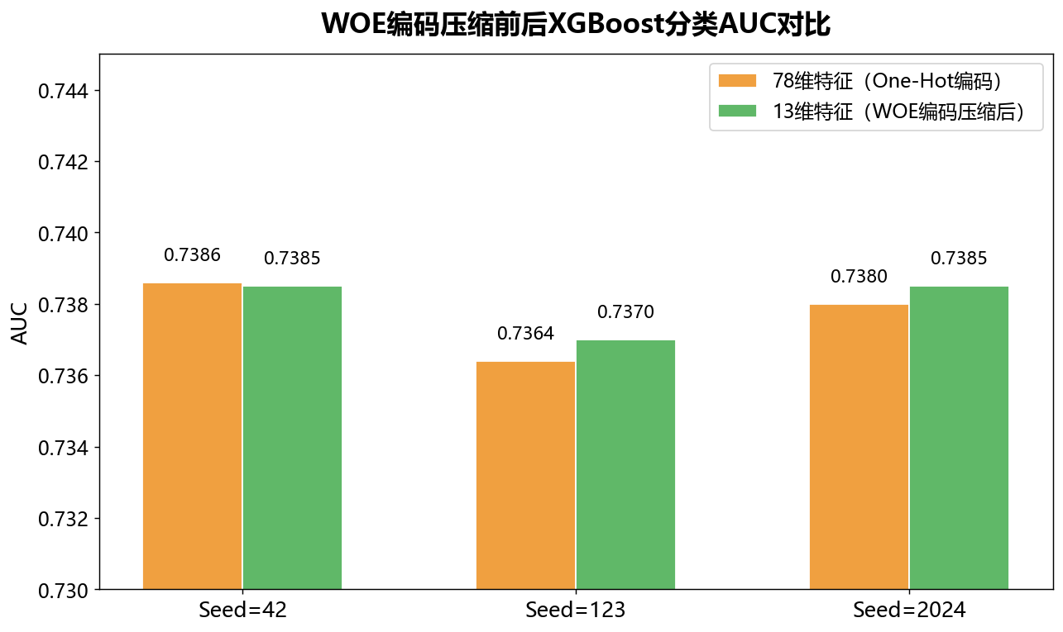
四
目前研究进展
WOE编码结果
WOE编码压缩后模型结果
数据集中入住状态、贷款目的等为文本分类特征，采用One-Hot编码实现数值转化：各类别独立生成二进制字段，样本归属该类则赋值1，否则为0；编码后数据集共78个变量，其中71个源自分类特征独热拓展。
71个的One-Hot列的高维结构，对于GAN生成器训练来说有较大的挑战，采用证据权重编码(WOE)，将高基数分类变量替换为单列连续值。
在原78维和和压缩后13维特征上分别训练XGBoost，证明13维特征集在降维的前提下完整保留了78维原始特征的区分能力，可以用于后续的模型训练与预测。

Slide 10
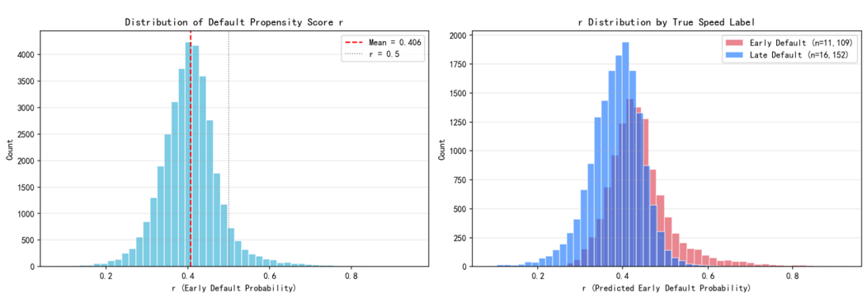
四
目前研究进展
第一阶段：违约速度分类器与NN代理模型验证
本阶段依托完整的观测违约样本训练违约速度分类器，区分快速违约与慢速违约特征模式，同时训练神经网络代理模型，实现条件变量r的可微分拟合，为生成器提供稳定的条件约束信号。
最终生成的输出的违约倾向得分r分布稳定，均值为0.406，标准差0.074，取值区间为[0.08,0.95]，风险区分度适中
本阶段实验证实，违约速度分类器可精准挖掘信贷样本的违约快慢特征差异，NN代理模型拟合精度高、误差可控，能够稳定输出可微分的条件变量r，彻底解决了右删失样本隐性风险特征无法量化、无法嵌入生成模型训练的问题，第一阶段核心技术链路完全跑通

Slide 11
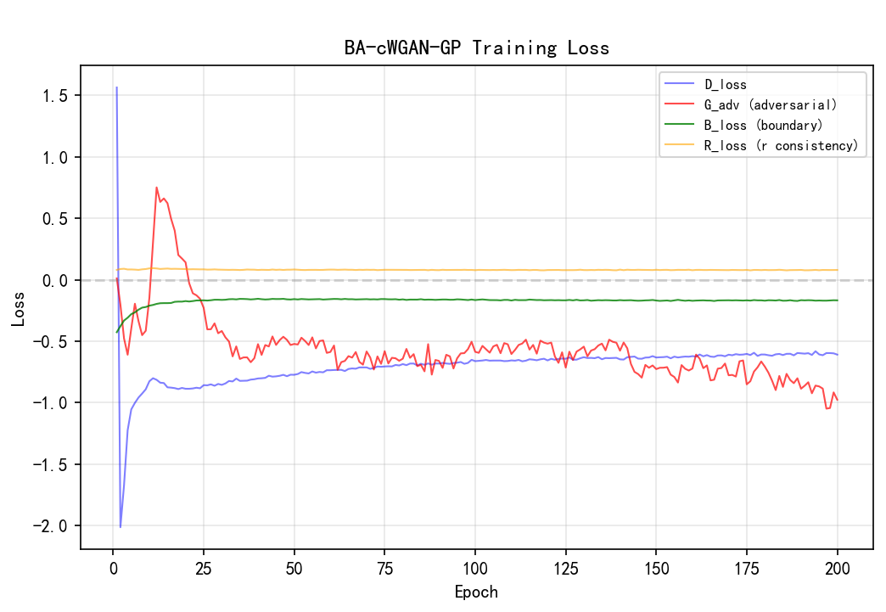
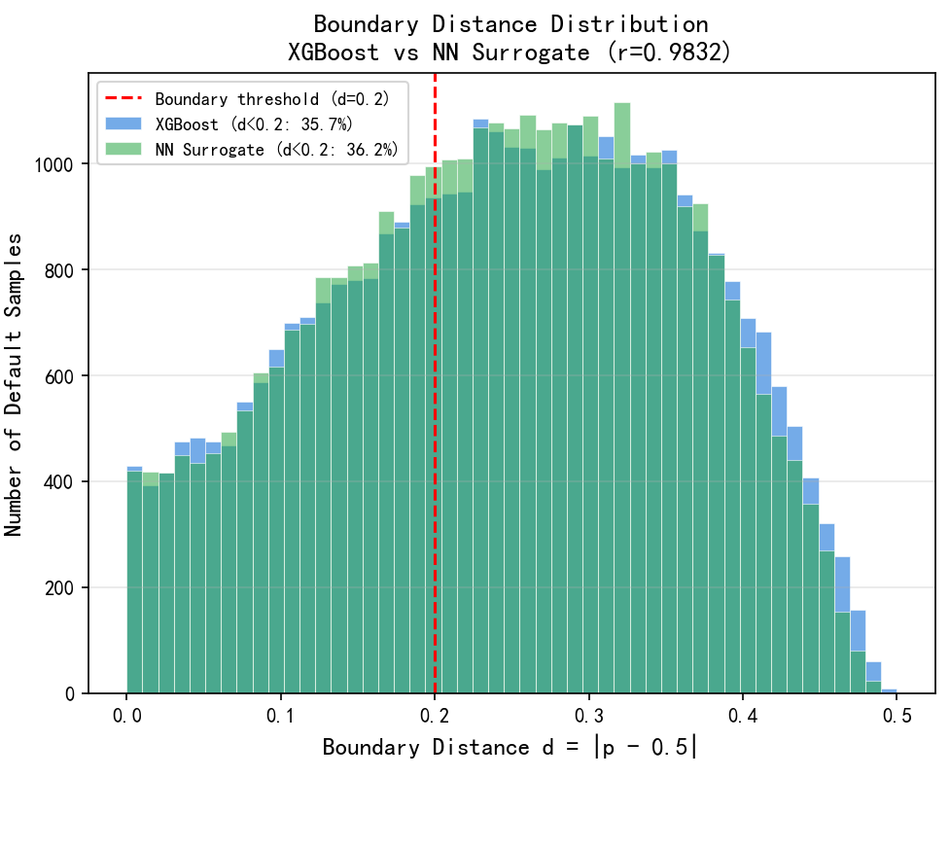
四
目前研究进展
第二阶段：XGBoost基分类器知识蒸馏验证
第三阶段：生成模型训练稳定性验证
本阶段以XGBoost为基分类器构建信贷风险决策边界，通过知识蒸馏将离散的树模型决策逻辑迁移至神经网络代理模型，实现决策边界的可微分处理，为边界感知损失提供计算支撑
蒸馏后NN代理模型几乎完美复刻了基分类器的风险决策逻辑与边界划分标准，解决了传统边界约束无法嵌入GAN训练的痛点
本阶段分别对标准WGAN-GP与BA-cWGAN-GP模型开展训练，对比两类模型的收敛特性、训练效率与损失优化规律
三项损失函数同步稳定收敛，无相互冲突、无梯度爆炸与模式坍塌问题，多损失联合优化机制适配性良好

Slide 12
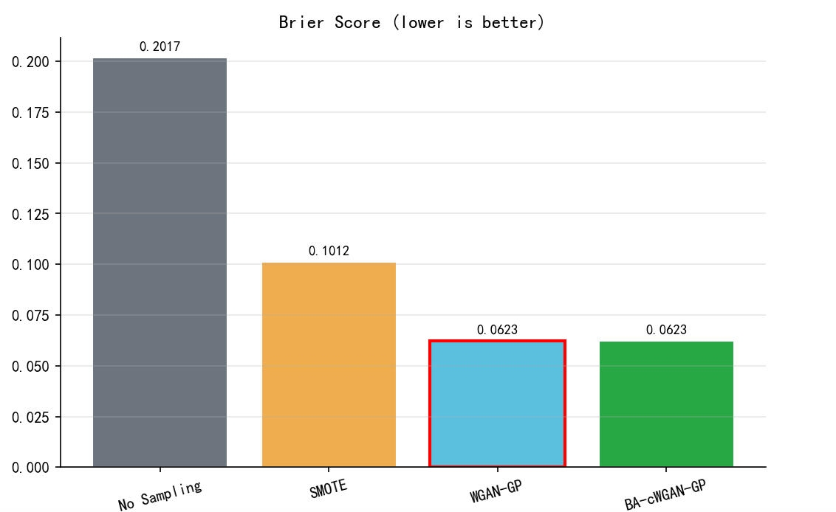
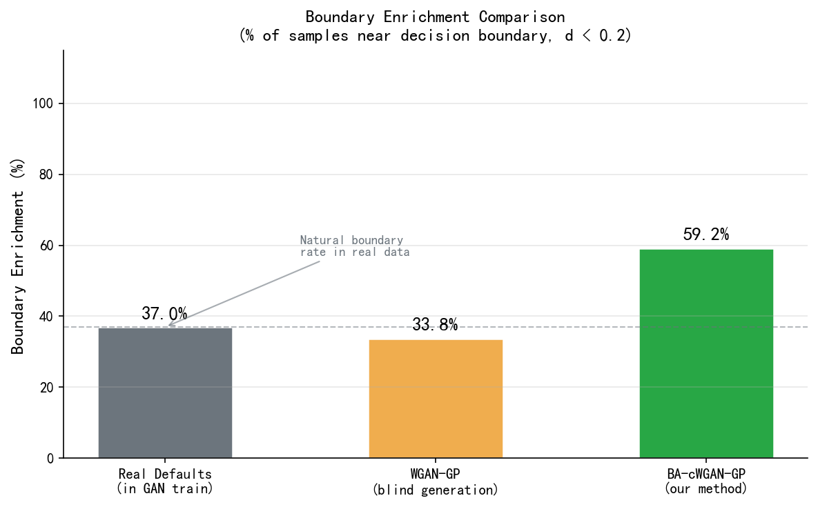
四
目前研究进展
第四阶段：样本生成质量与模型性能评估
Brier对比图
本阶段通过边界富集度与裁判模型双维度，量化评估合成样本质量与模型预测性能
在样本边界富集度层面，BA-cWGAN-GP生成的合成样本边界富集度提升至59.2%（提升了1.8倍），充分验证了边界感知机制的核心优势，从根源上解决了传统生成模型盲目采样、无效生成的缺陷
相较于原始无采样、SMOTE过采样、标准WGAN-GP模型，BA-cWGAN-GP模型的Brier分数从0.2017降至0.0623，预测误差显著降低

Slide 13
五
论文进度安排
第一阶段
（5-6月）
第二阶段
（7-11月）
第三阶段
（11-12月）
第四阶段
（12月-次年3月）
进行文献收集和阅读，完成文献综述和理论基础部分的撰写。同时收集、处理数据，完成实证分析的前置性基础工作。
进行实证研究设计，展开具体实验研究，完成数据生成、Stacking模型建模等实验
对实验结果进行分析，并通过SHAP解释框架对模型的结果进行可视化分析与解释。对全文进行初步修改和完善。
进行论文的定稿和提交工作，准备答辩和展示。
为保障论文高质高效完成，我将制定详细的研究计划和时间表，确保研究的进度和质量；研究过程中遇到问题与困难时及时与导师进行沟通和交流；实验结束后将认真撰写和完善论文的每一部分，确保论文的逻辑性和连贯性；同时会定期进行自我评估和反思，及时调整研究计划和方向。

Slide 14
感谢各位老师批评指正
答辩人：蒋奕文
时间：2026年6月8日

